Slide 1
屋内測位システム
のご紹介

Slide 2
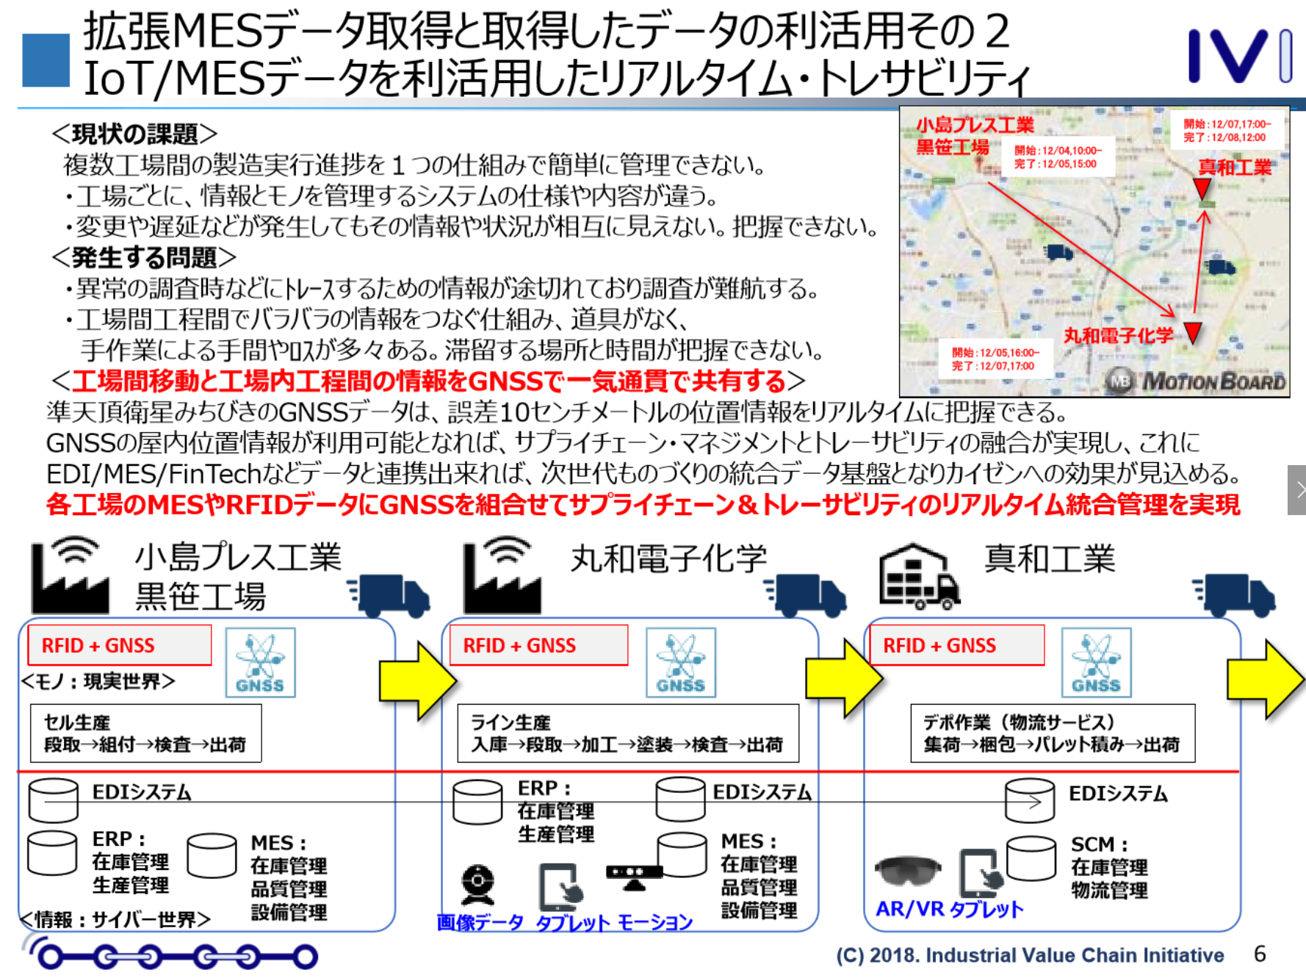

Slide 3
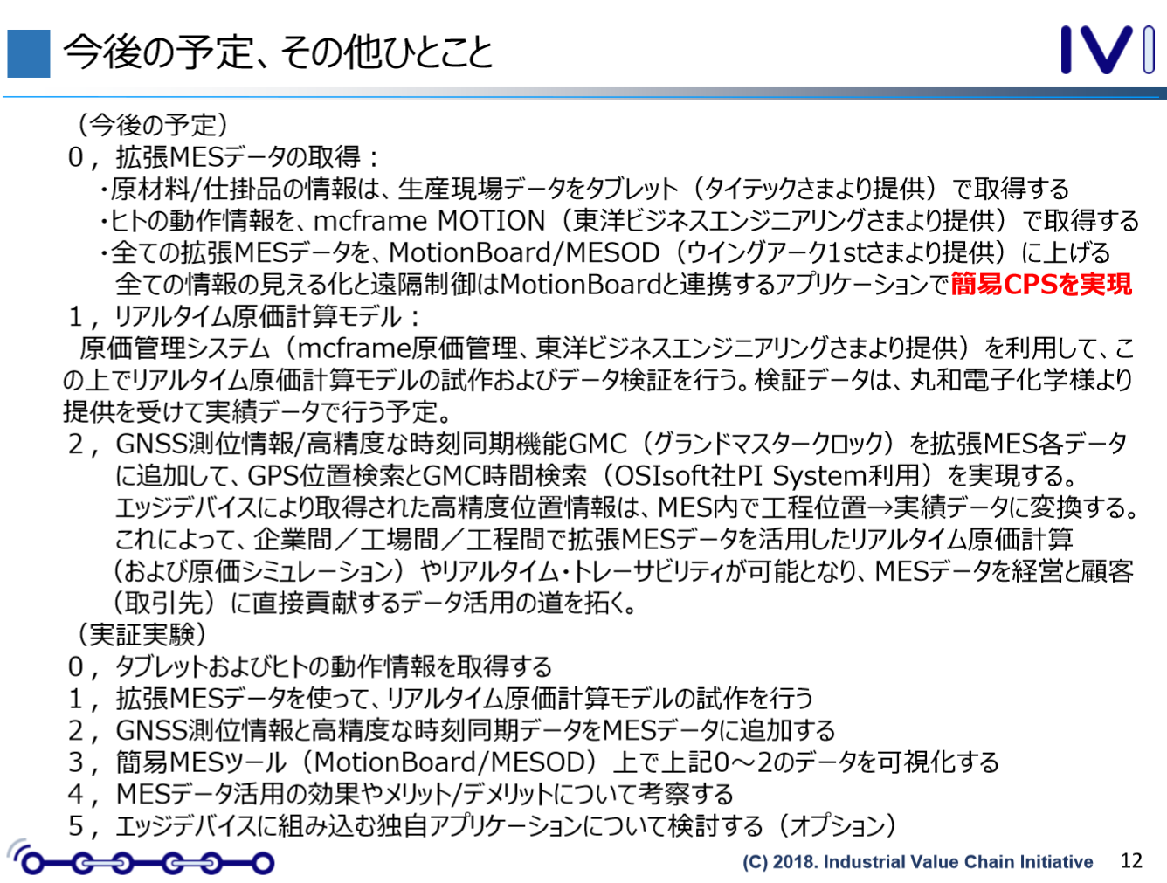

Slide 4



シームレス位置・時刻インフラ技術
iPNTのマスタービジョン
屋内測位だけのインフラは、無理！
GNSS時刻利用分野は、すでに普及
問題は、屋内をどうするか？
GNSS連携した世界共通の
屋内測位インフラであること！
GNSS連携した世界共通の
時刻インフラであること！
信頼性の高い位置と時刻で
空間情報セキュリティインフラを実現
行為の証明、認証の重要度が高まっている。(情報社会の宿命）
IoT,センサー・・つながる時代のボトルネック
150基のマルチGNSSインフラ時代
● GNSS利用市場の普及拡大
● IoT・・つながる時代のKEY技術

Slide 5
工場・物流での
自動化＆ロボティクス

Slide 6
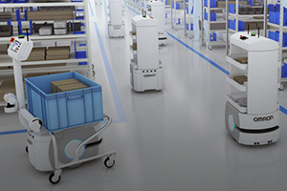

Slide 7
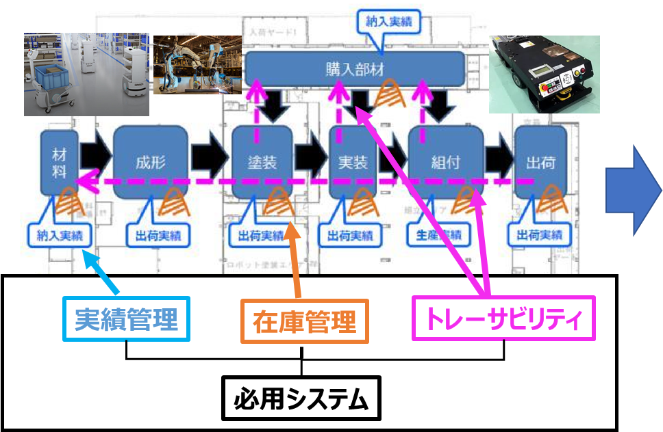
トレーサビリティ
位置・時刻の移動トレース、入出ポイントを押さえる
iPNT
実績管理
位置・時刻による認証、共通時刻による工程管理
在庫管理
入出ポイントを押さえる、物流との連携

Slide 8
IVI 実証実験に臨む考え方
１．基本的な考え方
つながる工場での基本インフラとして、様々な側面で利用されること！
■トレーサビリティ ■実績管理 ■在庫確認 ■その他
２．実証ポイント
■トレーサビリティ
① 搬入から各ラインへの部材のトレースを台車単位で行う。
② ZONE(ライン）の入、出の位置と時間を押さえる。
積載部材は、搬送台車(トラック）におおけるRFタグ技術、画像判定
など別秘術で紐付けを行う。（パートナー企業）
■実績管理
① 入/出の位置+時刻による改ざんが難しいセキュアの実績管理
手法の検討
② 各ラインの製造機器、ロボット、センサーへの共通時刻提供
手法の検討
■在庫確認
① 入庫時間(搬入）トラック 物流システム連携(工場間移動）
② 出庫時間(搬出）搬出トレース（台車）

Slide 9
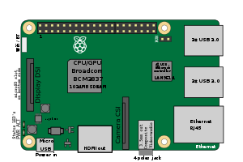
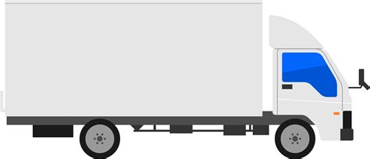
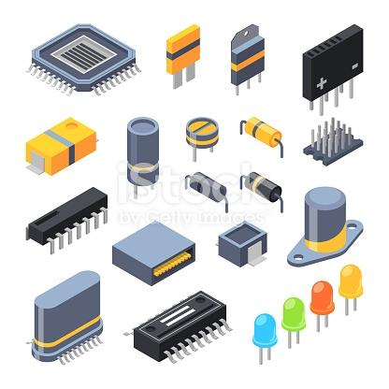
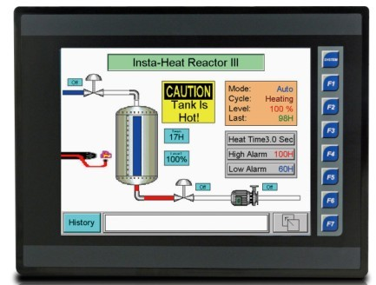
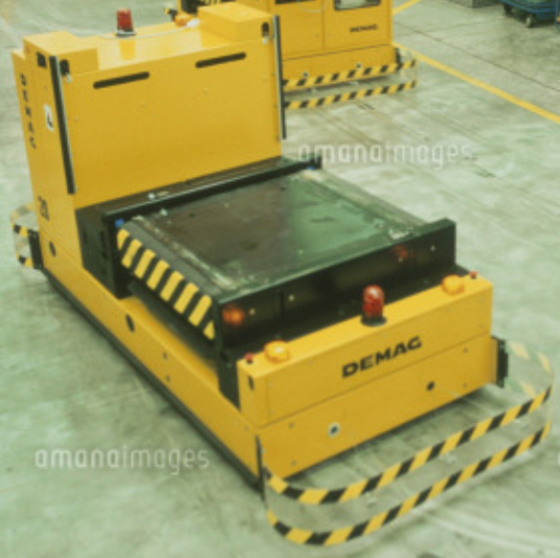
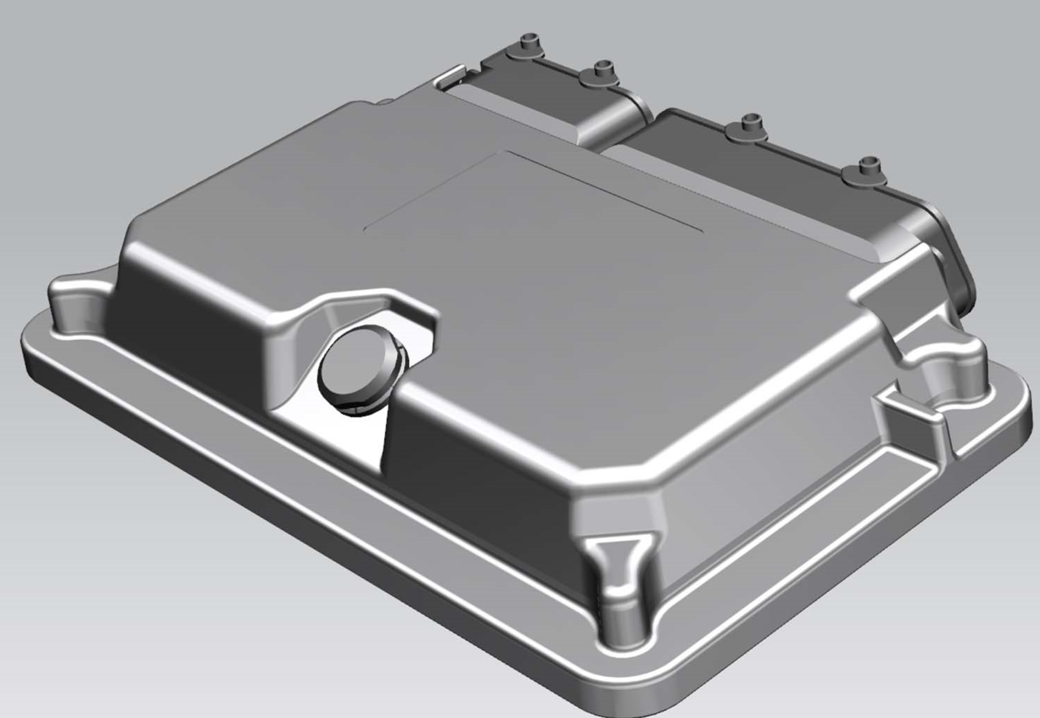
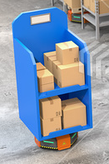
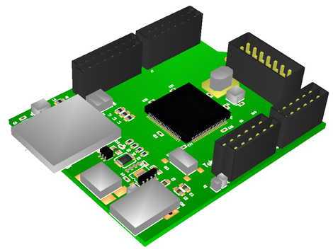
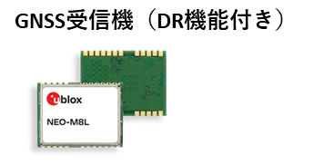
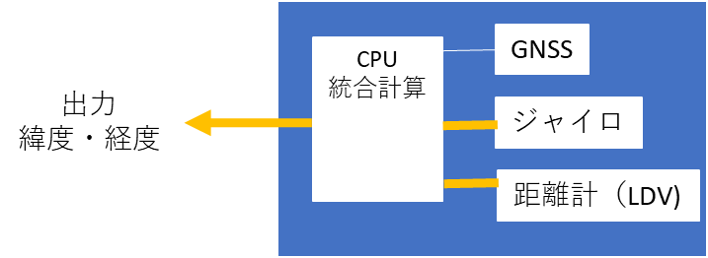
工場内トレーサービリティ
台車位置をトレースする
部材
入
出
入
出
入
出
入
出
搬送
入庫
ライン
ライン
搬送
920Mhz
WiFi
NBIoT
RF Tg<>RF Rd
IPNT
RF Tg<>RF Rd
Zoon POS
+
TIME
Iot ID
+
Iot ID
事象時刻
加速度計
Iot ID

Slide 10
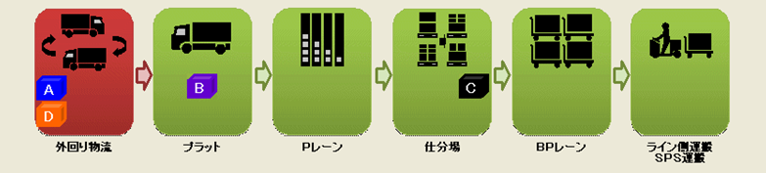
搬送体のトラッキング＋積み荷マッチング方式
RFタグ、画像認識、バーコード、、読み取り技術
輸送１
輸送２
待機レーン
仕分け・在庫
仕分け
ラインへ運搬
トラック
GNSS
iPNT
2019年度
GNSS時刻
GNSS位置
搬送台車
在庫管理
2020年度
実績管理
(実績管理） 共通時刻 （生産管理）
トレーサービリティ

Slide 12
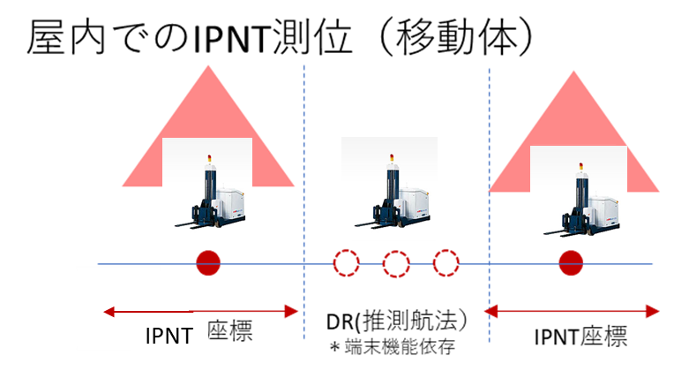
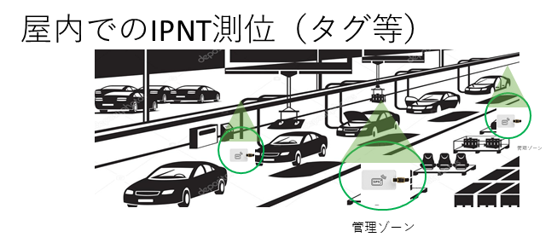
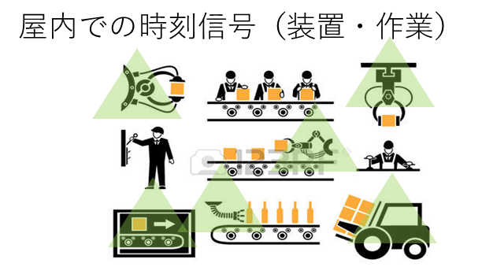

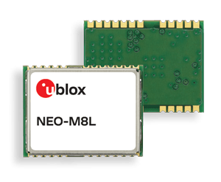
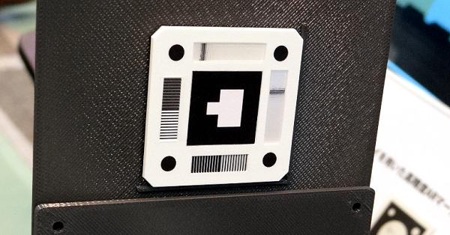
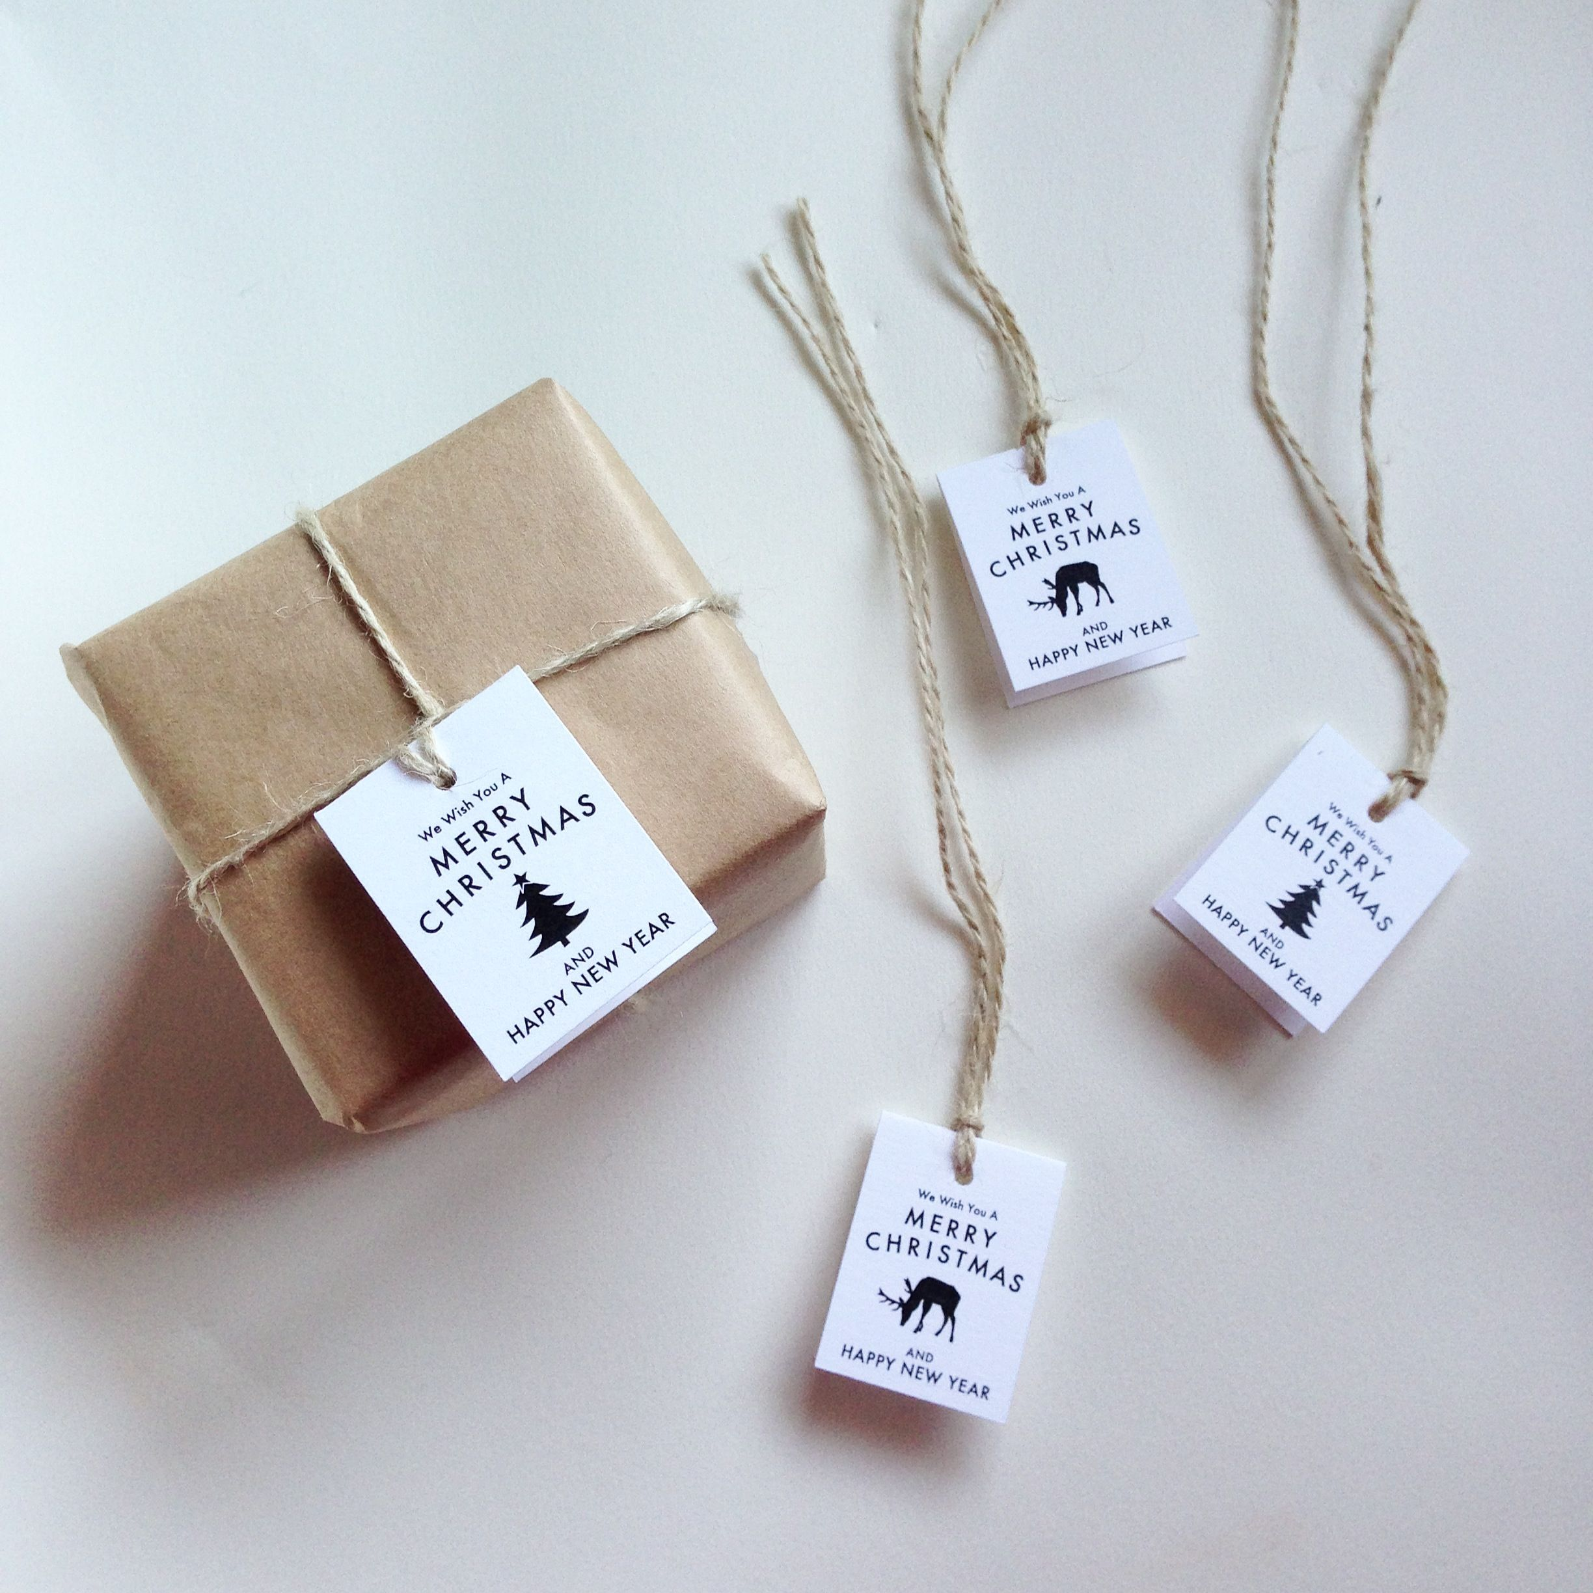
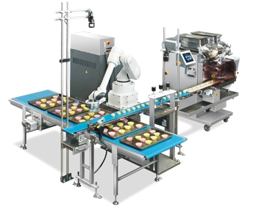
工場での具体的な導入イメージ(参考）
連続移動
ゾーン
共通時刻
ロボット
搬送車両
人・モノ
タグ
装置・センサー
時刻ユーザー
工場間物流
測位インフラ
IMES/IPNT
GNSS
通信インフラ
構内無線ネットワーク
公衆網
MAP
屋内MAP基盤
屋外MAP
GNSS受信機
IMES/IPNT GNSS
DR
無線ビーコン
屋内測位手法
ARマーカー

Slide 13

人々の豊かな未来のために

